Slide 1
Higher School of Business KFU in the system of modern transformations Высшая школа бизнеса КФУ в системе современных трансформаций Alsu Akhmetshina, Dean, Doctor of Sciences (Economics) Алсу Ахметшина, Директор, д.э.н.

Slide 2
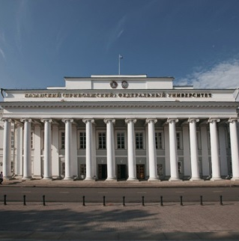
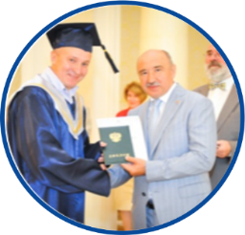
Kazan Federal University (since 1804)
HSB is a department of KFU (established 2000)
≈ 800 MBA graduates
EFMD membership
AMBA accreditation
NASDOBR accreditation
AACSB membership
CEEMAN membership
RABE membership
2

Slide 3
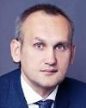
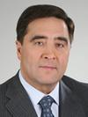
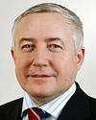
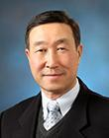
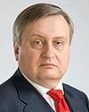
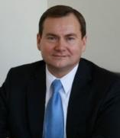
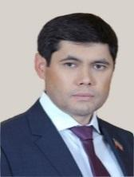
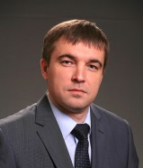
INTERNATIONAL
ADVISORY BOARD
Airat BASHIROV
President, ZAO DANAFLEX
Ilshat FARDIEV
General Director, ОАО Grid company
Rustam MUKHAMADEEV
Deputy General Director, PАО Tatneft
Meetings:
«HSB development strategy» (May, 2017)
«HSB educational programme development» (November, 2017)
«HSB internationalization» (March, 2018)
Sung Joo PARK
Professor Emeritus, KAIST Business School (Seoul, Korea), Founding President, AAPBS
Valery SOROKIN
Chairman of the Board of Directors, ОАО AK BARS BANK, General Director, OAO Svyazneftekhim
Virginijus KUNDROTAS
Vice President, Adizes Institute, President, BMDA
Irek SALIKHOV
Chairman of the Board of Directors, АО Yadran-Oil
Svetlana SOTOVA
Deputy General Director, ОАО Ak Bars Holding Company
Artem GORLANOV
Board member, ООО «TargaS-Holding»
3

Slide 4
HSB KFU PROGRAMME RENEWAL
ОБНОВЛЕНИЕ ПРОГРАММ ВШБ КФУ
MBA GENERAL
DBA
MS
Ensure the correspondence of educational programmes with modern transformations, disruptive technologies and students’ expectations
Обеспечить соответствие образовательных программ современным трансформациям, прорывным технологиям и ожиданиям слушателей
SPECIALIZATIONS:
PROFILES:
MBA Management in Healthcare
MBA in Agribusiness
ECONOMICS
MANAGEMENT
Annual Programme Updates
Student Satisfaction Level
MBA IT-management
MBA Oil & Gas Business
International Business
Business and Finance
Accounting and Integrated Reporting in Business
IT management
Business Management
Logistics
Project Management
10%
>90%
Ежегодное обновление программ
Уровень удовлетворенности слушателей

Slide 5
HSB KFU INNOVATIVE COURSES
System transformations
Disruptive technologies and the 4th Industrial Revolution
Digital technologies
Big Data
Blockchain technology
Artificial Intelligence
Sustainable development, ecological innovations
New Energy
New materials
Innovations in business processes
Digital technologies in business
Modeling of business processes
Blockchain technology in business processes
Information Systems Management
E-commerce
Digital marketing
IoT Technologies
Quantitative methods in management
Project management
Innovative management
Due diligence
Системные трансформации
Прорывные технологии и 4-ая Промышленная революция
Цифровые технологии
Big Data
Blockchain technology
Искусственный интеллект
Устойчивое развитие, экологические инновации
Новая энергетика
Новые материалы
Инновации в бизнес-процессах
Цифровые технологии в бизнесе
Моделирование бизнес-процессов
Технологии блокчейн в бизнес-процессах
Управление информационными системам
E-commerce
Цифровой маркетинг
Технологии IoT
Количественные методы в менеджменте
Управление проектами
Инновационный менеджмент
Due diligence
ИННОВАЦИОННЫЕ КУРСЫ ВШБ КФУ

Slide 6
KEY DIRECTION OF THE STRATEGY OF THE HIGHER SCHOOL OF BUSINESS KFU
КЛЮЧЕВОЕ НАПРАВЛЕНИЕ РЕАЛИЗАЦИИ СТРАТЕГИИ ВЫСШЕЙ ШКОЛЫ БИЗНЕСА КФУ
Interaction with real sectors of the economy
Взаимодействие с отраслями реального сектора
МВА
МВА IT-Management
МВА in Agribusiness
МВА-Management in Healthcare
МВА Oil & Gas Business
Programmes for industrial companies
Programmes for energy companies

Slide 7
IT-ТЕХНОЛОГИИ
IT TECHNOLOGIES
Ключевые инициативы развития
Государственная программа «Развитие информационных и коммуникационных технологий в Республике Татарстан «Открытый Татарстан» на 2014 - 2020 годы»
Программа МВА
МВА IT-Менеджмент
Заказчики:
Министерство информатизации и связи РТ
ПАО «Татнефть»
ОАО «Сетевая компания»
АО «Холдинговая компания «Ак Барс»
АО «Татэнергосбыт»
АО «Татспиртпром»
Новые дисциплины
IТ-стратегия современной компании
Методология управления digital проектами
Моделирование web-сайтов
Архитектура бизнес-систем
Бизнес план в сфере IT
Управление IT-проектами
Управление персоналом IT-подразделений компании
Экономика IT-решений
Key Development Initiatives
Government programme “Development of information and communication technologies in the Republic of Tatarstan ‘Open Tatarstan’ for 2014 – 2020”
МВА Programme
МВА IT-Management
Customers:
Ministry of Informatization and Communication of the Republic of Tatarstan
OAO TATNEFT
OAO Grid Company
AO Holding Company Ak Bars
AO Tatenergosbyt
AO Tatspirtprom
New disciplines
IT strategy of a modern company
Methodology of digital project management
Web-site modeling
Business system structure
IT Business plans
IT Project Management
IT Personnel management
Economics of IT solutions

Slide 8
ЗДРАВООХРАНЕНИЕ
HEALTHCARE
Key Development Initiatives
Government programme “Development of Health Care of the Republic of Tatarstan until 2020”
МВА programme
МВА – Management in healthcare
Customers
Ministry of Health of the Republic of Tatarstan
Institute of Fundamental Medicine and Biology of KFU
University Clinic KFU
Republic Clinical Hospital
Children's Republic Clinical Hospital
Emergency Hospital, Naberezhnye Chelny
Oncological clinic of the Republic of Tatarstan
Narcological Dispensary of the Republic of Tatarstan
Central district hospitals of the Republic of Tatarstan
New disciplines
Innovation in healthcare
High-tech medical services
Reengineering of business processes in healthcare
Ключевые инициативы развития
Государственная программа «Развитие здравоохранения Республики Татарстан до 2020 года»
Программа МВА
МВА – Менеджмент в здравоохранении
Заказчики
Министерство здравоохранения РТ
Институт фундаментальной медицины и биологии КФУ
Университетская клиника КФУ
РКБ, ДРКБ
БСМП, г. Набережные Челны
Онкологический диспансер РТ
Наркологический диспансер РТ
Центральные районные больницы РТ
Новые дисциплины
Инновации в здравоохранении
Высокотехнологичные медицинские услуги
Реинжиниринг бизнес-процессов в здравоохранении

Slide 9
ЭНЕРГЕТИКАz
ENERGY SECTOR
Ключевые инициативы развития
Государственная программа «Развитие топливно-энергохимического комплекса Республики Татарстан до 2030 г.»
Заказчик
ОАО «Сетевая компания»
АО «Татэнерго»
Программа МВА
MBA General
Ежегодная переподготовка управленческих кадров
Краткосрочные программы
Инновационный менеджмент в нефтяной компании
Выездные модули
«4 промышленная революция и энергетическая промышленность»
«Феномен Силиконовой долины»
Key Development Initiatives
Government programme “Development of the Fuel and Energy Complex of the Republic of Tatarstan until 2030”
Customer
OAO Grid Company
OAO Tatenergo
MBA programme
MBA General
Annual retraining of management personnel
Short-term programmes
Innovative management in oil companies
Field trip modules
4th Industrial Revolution and Energy Industry
The phenomenon of Silicon Valley

Slide 10
OIL & GAS CHEMICAL INDUSTRY
Key Development Initiatives
Government programme “Development of the Fuel and Energy Complex of the Republic of Tatarstan until 2030”
MBA programmes
MBA General
MBA in the Oil and Gas Business
Customers
PAO Tatneft named after V.D. Shashin
ZAO Yadran-Oil
OOO TagraS-Holding
OOO Gazprom transgaz Kazan
New disciplines
Innovative management in oil companies
Management of modern oil and gas projects: technologies and economics of development
Short-term programs
Technospheric security (OOO Gazprom Transgaz Kazan)
Field trip module
Innovative development strategy of Total oil company
Ключевые инициативы развития
Государственная программа «Развитие топливно-энергохимического комплекса Республики Татарстан до 2030»
Программы МВА:
МВА General
МВА в Нефтегазовом бизнесе
Заказчик
ПАО «Татнефть» имени В.Д.Шашина
ЗАО «Ядран-Ойл»
ООО «ТАГРАС-ХОЛДИНГ»
ООО «Газпром трансгаз Казань»
Новые дисциплины
Инновационный менеджмент в нефтяной компании
Управление современными нефтегазовыми проектами: технологии и экономика освоения
Краткосрочные программы
Техносферная безопасность (ООО «Газпром трансгаз Казань»)
Выездной модуль
«Инновационная стратегия развития нефтяной компании Total»

Slide 11
INNOVATIVE TERRITORIAL CLUSTER
Key Development Initiatives
Order of 17.06.2016 No. 1257-r “On the concept of the creation of the innovation and production center ‘InnoKam’ in the Republic of Tatarstan”
МВА Programme
MBA General
Customers
Ministry of Economy of the Republic of Tatarstan (training of personnel for the Kamsky Innovative Territorial-Industrial Cluster of the Republic of Tatarstan)
OAO SEZ PPT Alabuga
OAO OJSC Ammonium
New disciplines
Innovative management
Information Systems Management
Modeling of business processes
Quantitative methods in management
Project management
Due diligence
Ключевые инициативы развития
Распоряжение от 17.06.2016 №1257-р «О концепции создания в Республике Татарстан инновационно-производственного центра «ИнноКам»
Программа МВА
MBA General
Заказчик
Министерство экономики РТ (подготовка кадров для Камского инновационного территориально-производственного кластера Республики Татарстан)
ОАО «ОЭЗ ППТ «Алабуга»
ОАО «Аммоний»
Новые дисциплины
Инновационный менеджмент
Управление информационными системами
Моделирование бизнес-процессов
Количественные методы в менеджменте
Управление проектами
Due diligence

Slide 12
АГРОПРОМЫШЛЕННЫЙ СЕКТОР
AGRICULTURAL SECTOR
Key Development Initiatives
Government programme “Development of the agro-industrial complex and rural areas of the Republic of Tatarstan until 2030”
МВА Programme
МВА in agribusiness
Customers
Ministry of Agriculture and Food of the Republic of Tatarstan
ZAO Agrosila Group
Ak Bars Holding company
OAO KV Agro
State Unitary Enterprise RATSIN
New disciplines
Innovations in agricultural production
Management of business processes in agricultural production
Modeling of farming systems
Ключевые инициативы развития
Государственная программа «Развитие агропромышленного комплекса и сельских территорий Республики Татарстан до 2030 г.»
Программа МВА
МВА в агробизнесе
Заказчики
Министерство сельского хозяйства и продовольствия РТ
ЗАО «Агросила Групп»
АО «Холдинговая компания «Ак Барс»
ОАО «КВ Агро»
ГУП «РАЦИН»
Новые дисциплины
Инновации в аграрном производстве
Управление бизнес-процессами в аграрном производстве
Моделирование фермерских систем

Slide 13
PUBLIC ADMINISTRATION SYSTEM
Key Development Initiatives
Government programme “Development of the Civil Service of the Republic of Tatarstan and Municipal Service in the Republic of Tatarstan for 2014 – 2019”
MBA Programme
MBA General
Customer
Office of the President of the Republic of Tatarstan
Preparation of graduation qualification projects:
Digital archive in the system of public administration
Project technologies in implementation of social policy in the Republic of Tatarstan
Increasing the effectiveness of information support for the Office of the President of the Republic of Tatarstan
Increasing the effectiveness of the press service of the President of the Republic of Tatarstan
Ключевые инициативы развития
Государственная программы «Развитие государственной гражданской службы Республики Татарстан и муниципальной службы в Республике Татарстан на 2014 - 2019 годы»
Программа МВА
MBA General
Заказчик
Аппарат Президента РТ
Подготовка выпускных проектов:
Цифровой архив в системе государственного управления
Проектные технологии в реализации социальной политики в РТ
Повышение эффективности информационного обеспечения деятельности Аппарата Президента РТ
Повышение эффективности работы пресс-службы Президента РТ

Slide 14
ENTREPRENEURIAL EDUCATION AND CONSULTING
ПРЕДПРИНИМАТЕЛЬСКОЕ ОБРАЗОВАНИЕ И КОНСУЛЬТИРОВАНИЕ
Related courses
Fundamentals of Entrepreneurship
Types, subjects and forms of entrepreneurship
Business plans for startups
Ethics, culture and etiquette of entrepreneurial activity
Family business
Commercialization of innovation
Project management
Business game "Enterprise strategy in a competitive environment"
Business assessment
Entrepreneurial risks
Practical course on entrepreneurship in the field of health
Support to SME in the Republic of Tatarstan. Preparation of documents for participation in support programmes
Preparation for inspections by state supervisory bodies
Management of state public procurement and contracts
Related courses
Основы предпринимательства
Виды, субъекты и формы предпринимательства
Бизнес-план для открытия компании
Этика, культура и этикет предпринимательской деятельности
Семейный бизнес
Коммерциализация инноваций
Управление проектами
Деловая игра «Стратегия предприятия в конкурентной среде»
Оценка бизнеса
Предпринимательские риски
Практический курс по предпринимательству в области здравоохранения
Поддержка МСП в Республике Татарстан. Подготовка документов для участия в программах поддержки
Подготовка к проверкам органов государственного надзора
Управление государственными муниципальными закупками и контрактами
HSB KFU consulting projects
for business
2015 | 2016 | 2017
12 | 15 | 20
Консультационные проекты ВШБ КФУ для бизнеса

Slide 15
DISRUPTIVE TECHNOLOGIES & HSB KFU FACULTY AND DBA STUDENT RESEARCH
ПРОРЫВНЫЕ ТЕХНОЛОГИИ И НАУЧНЫЕ ИССЛЕДОВАНИЯ ПРЕПОДАВАТЕЛЕЙ И СЛУШАТЕЛЕЙ DBA ВШБ КФУ
HSB KFU DBA graduate project research
New materials and their use in the construction industry of the Republic of Tatarstan
Digital health (digital technology in healthcare)
Opportunities for applying “smart energy” technology in OAO Grid Company
Development of alternative energy in the Republic of Tatarstan based on the example of the project “Solar energy”
Industrial Innovations
Отраслевые инновации
Financial Innovations
Финансовые инновации
Sustainable development
Устойчивое развитие
Information society
Информационное общество
HSB KFU Faculty Research activity
 | 2015 | 2016 | 2017
Publications Публикации | 63 | 78 | 75
Conferences Конференции | 10 | 12 | 13
Digital technologies
Цифровые технологии
Выпускные проекты слушателей DBA ВШБ КФУ
Новые материалы и их использование в строительной индустрии Республики Татарстан
Digital health (цифровые технологии в здравоохранении)
Возможности применения технологии «умная энергетика» в ОАО «Сетевая компания»
Развитие альтернативной энергетики в Республике Татарстан (на примере проекта «Солнечная энергетика»)
Исследовательская деятельность ВШБ КФУ

Slide 16
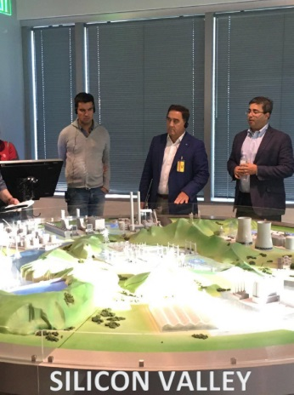
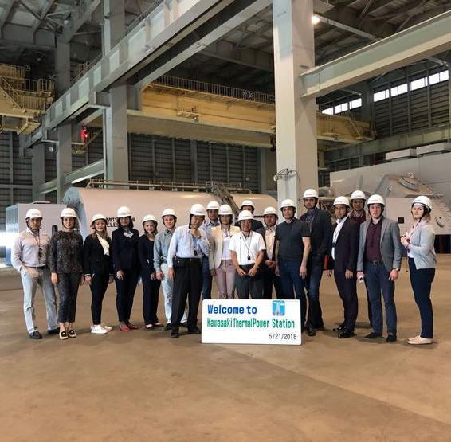
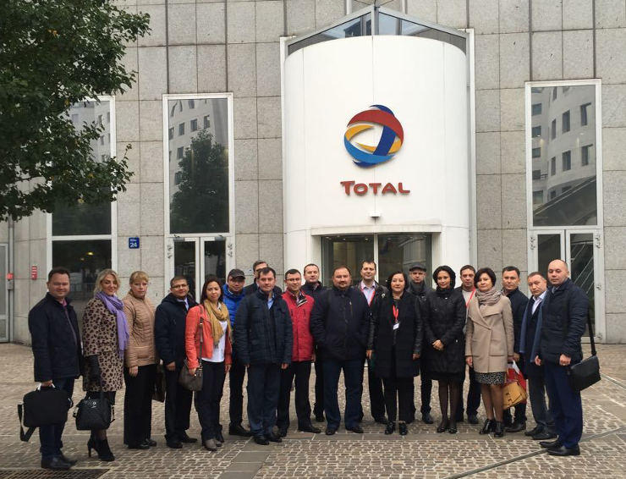
INTERNATIONAL INTERNSHIPS IN HIGH-TECH COMPANIES
2016, 2017 - USA. Topic: “The phenomenon of Silicon Valley” (OAO Grid Company, AO Yadran Oil)
2016 - France. Topic: “Innovative development strategy for Total oil company” (OAO Tatneft)
2018 - Japan, Korea. Topic: “The 4th industrial revolution and energy industry based on the example of TEPCO, Panasonic, LS” (Group of companies TagraS-Holding, AO Yadran Oil)
24

Slide 17
HSB KFU & SUSTAINABLE DEVELOPMENT
Related courses:
Sustainable development;
Lean production;
Green economy and finances;
Integrated reporting;
Corporate governance;
Cross-cultural management;
Leadership;
Organizational behaviour;
Organizational Change Management;
Human Resource Management
ВШБ КФУ и УСТОЙЧИВОЕ РАЗВИТИЕ
HSB’s mission is to develop international-level business leaders, who possess a global vision and social responsibility, and are capable of making significant contributions to business, society and sustainable development
Миссия школы: формирование бизнес-лидеров международного уровня, обладающих глобальным видением и социальной ответственностью, способных внести существенный вклад в устойчивое развитие бизнеса и общества.
Связанные курсы:
Устойчивое развитие;
Бережливое производство;
Зеленая экономика и финансы;
Интегрированная отчетность;
Корпоративное управление;
Кросс-культурный менеджмент;
Лидерство;
Организационное поведение;
Управление организационными изменениями;
Управление персоналом

Slide 18
Thank you for your attention!
CONTACTS:
address: Podluzhnaya Street 3a, Kazan, Russian Federation, 420015
web: www.mba-kazan.ru
email: edu@mba-kazan.ru
phone: +7 (843) 264-28-81, + 7 (843) 238-28-02

